Slide 1
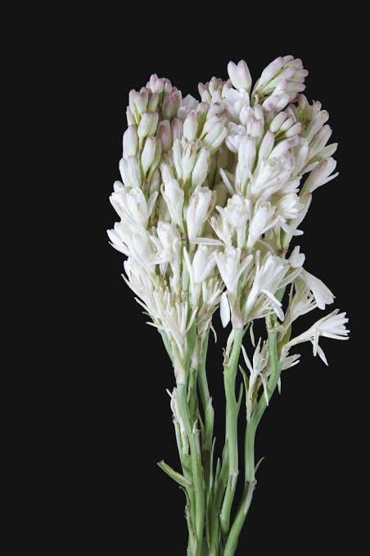
রজনীগন্ধার শুভ্র শুভেচ্ছা

Slide 2
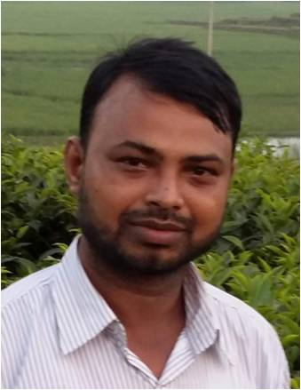
শিক্ষক পরিচিতি
মুহাম্মদ ইছমাইল (এম এ বাংলা )
সহকারি শিক্ষক ( কম্পিউটার )
মোশাররফ হোসেন উচ্চ বিদ্যালয়
সোনাগাজী, ফেনী।
মোবাইল নং- ০১৭৫৩৫২৭৩২১
ই-মেইল- md584625@gmail.com

Slide 3
শ্রেণি: ৯ম/১০ম
বিষয়: বাংলা ২য়
অধ্যায়:৪র্থ
পরিচ্ছেদ:৭ম

Slide 4
শিখনফল
আজকের পাঠ শেষে জানেতে পারবে------
১। আদর্শ বাক্যের সংজ্ঞা।
২। একটি আদর্শ বাক্যের কী কী গুণ থাকে।
৩।একটি আদর্শ বাক্য সম্পর্কে বিস্তারিত জানবে।

Slide 5
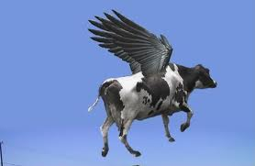
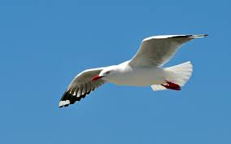

Slide 6
পাঠ শিরোনাম
আদর্শ বাক্য

Slide 7
যে বাক্যে দুই বা তার অধিক শব্দকে ভাবার্থ অনুযায়ী সাজিয়ে মনের ভাব সম্পূর্ণভাবে প্রকাশ করা যায় তাকে আদর্শ বাক্য বলে।
একটি আদর্শ বাক্যে তিনটি গুণ থাকে।
আদর্শ বাক্য
আকাংখা
আসত্তি
যোগ্যতা

Slide 8
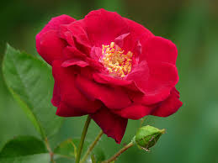
আকাংখা : বাক্যের অর্থ পরিপূর্ণ বোঝার জন্য একটি শব্দ বা পদের পর অন্য একটি শব্দ বা পদ শোনার যে কৌতুক বা ইচ্ছা জাগে তাকে বাক্যের আকাংখা গূণ বলে।
গোলাপ ফুলের-----। বাক্যটা আকাংখা গুণহীন।
এখানে-‘গোলাপ ফুলের----” গোলাপ ফুলের- শব্দটি বলার পর পরবর্তী শব্দটি শোনার যে ইচ্ছা জাগে তাই বাক্যের আকাংখা গুণ।
আকাংখা গুণ সম্পূর্ণ বাক্যটি হবে - গোলাপ ফুলের রাণী।

Slide 9
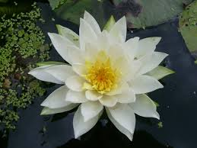
আসত্তি: বাক্যের অর্থ যথার্থরূপে প্রকাশ করার জন্য বাক্যের অন্তর্গত পদগুলোর সুশৃংখল বিন্যাসই আসত্তি।
-
ফুল শাপলা জাতীয় আমাদের
বাক্যটি ‘ আসত্তি ” গুণহীন এলো মেলো।
‘ আসত্তি ” গুণ সম্পূর্ণ বাক্যটি সাজাতে হবে ঠিক এই ভাবে- আমাদের জাতীয় ফুল শাপলা।

Slide 10
যোগ্যতা: বাক্যের অন্তর্গত পদগুলোর মধ্যে অর্থগত এবং ভাবগত সঙ্গতি বিধানের নামই যোগ্যতা।
গরু আকাশে উড়ে।
পাখি আকাশে উড়ে।
উক্ত বাক্যে ‘যোগ্যতা” গুণের অভাব রয়েছে। এতে অর্থগত এবং ভাবগত সঙ্গতি নেই।
‘যোগ্যতা” গুণ সম্পূর্ণ বাক্যটি হবে- পাখি আকাশে উড়ে।

Slide 11
মূল্যায়ন
একক কাজ
বলতো ‘মানুষ ঘাষ খায় ” বাক্যটি তে কোন গুণের অভাব।
দলীয় কাজ
আদর্শ বাক্যের কী কী গুণ রয়েছে তা খাতায় লেখো।

Slide 12
বাড়ির কাজ
আদর্শ বাক্যের গুণাগুণের আলোকে তিনটি উদাহরণ খাতায় লেখো।

Slide 13
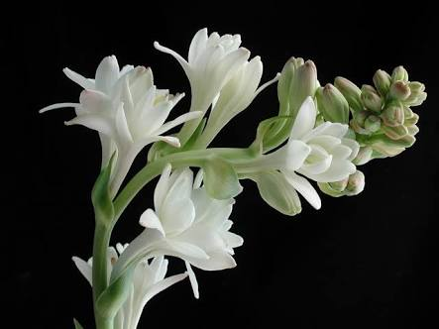
ধন্যবাদ

